Slide 1



La tutela delle produzioni agroforestali e la necessità di gestire la fauna selvatica
WEBINAR
VENERDÌ 23 APRILE 2021
AGRICOLTURA, FAUNA SELVATICA, CACCIA E ASSICURAZIONI
Orazio La Marca - Francesco Sorbetti Guerri
orazio.lamarca@unifi.it - francesco.sorbettiguerri@unifi.it

Slide 2
Agenda
Rapporti di compatibilità tra fauna selvatica e produzioni agroforestali
Densità delle principali specie ungulate in Europa
Specie problematiche del nostro Paese
I danni determinati da ungulati
Gli effetti della predazione in un bosco di cerro
Densità di ungulati estremamente eterogenee nelle regioni italiane
Protezioni individuali alle piante
Cause dell’incremento degli ungulati
Danni economici in Toscana
Tipologia di danni
Aspetti da considerare
Conclusioni

Slide 3
1-Rapporti di compatibilità tra fauna selvatica e produzioni agroforestali
Il rapporto di compatibilità tra fauna selvatica e tutela delle produzioni agroforestali dipende principalmente dalla densità delle popolazioni di ungulati selvatici sul territorio.

Slide 4
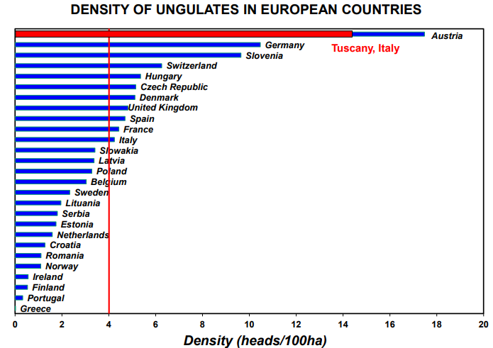
2-Densità delle principali specie di ungulati in Europa
Esaminando l’evoluzione demografica degli ungulati negli ultimi 50 anni si constata che in tutta l’Europa c’è stata una costante crescita in tutti i Paesi. L’Italia è allineata al tale trend
Il numero degli ungulati europei si aggira intorno ai 19 milioni di capi dei quali il 91.7% è rappresentato da tre specie:
Capriolo con il 54.4 %,
Cinghiale con il 22.8 %
Cervo con il 14.4%
(Apollonio, 2017).
Per quanto riguarda la densità (capi/100ha) l’Italia, e la Toscana in particolare, presentano valori di particolare rilievo.

Slide 5
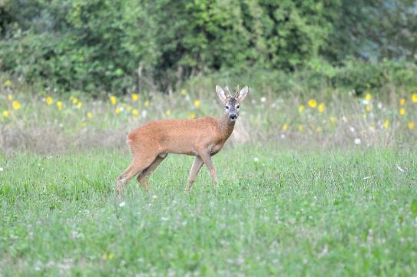
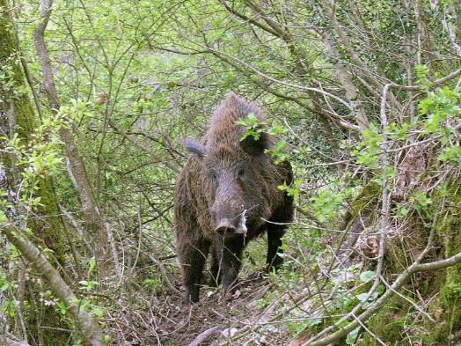
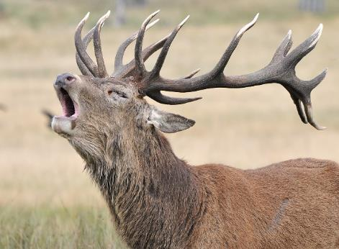
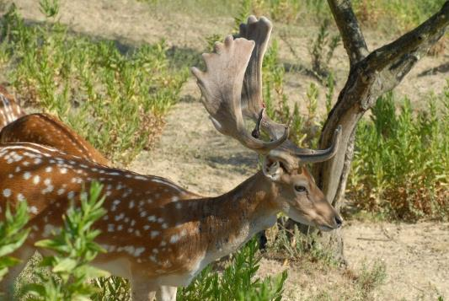
3-Specie selvatiche più problematiche nel nostro Paese (foto C. Caponi)
Il bosco rappresenta per molte specie animali selvatiche il luogo di elezione in cui trovano rifugio e nutrimento. Ciò è naturale ed è sempre avvenuto.
I problemi sorgono quando si verificano squilibri quali-quantitativi nelle popolazioni faunistiche che interagiscono con gli ambienti in cui vivono e, nel caso che qui interessa, con le aree forestali e montane.
Le specie faunistiche maggiormente problematiche per gli equilibri naturali e per i danni reali al bosco nel nostro Paese dobbiamo sicuramente annoverare alcuni ungulati selvatici:
Capriolo (Capreolus capreolus L.)
Cinghiale (Sus scrofa L.)
Cervo (Cervus elaphus L.)
Daino (Dama dama L.)

Slide 6




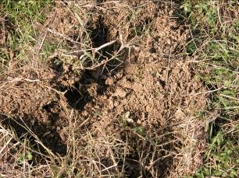
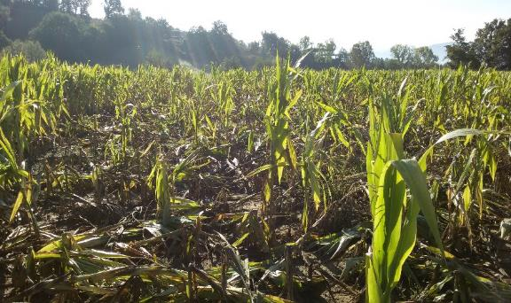
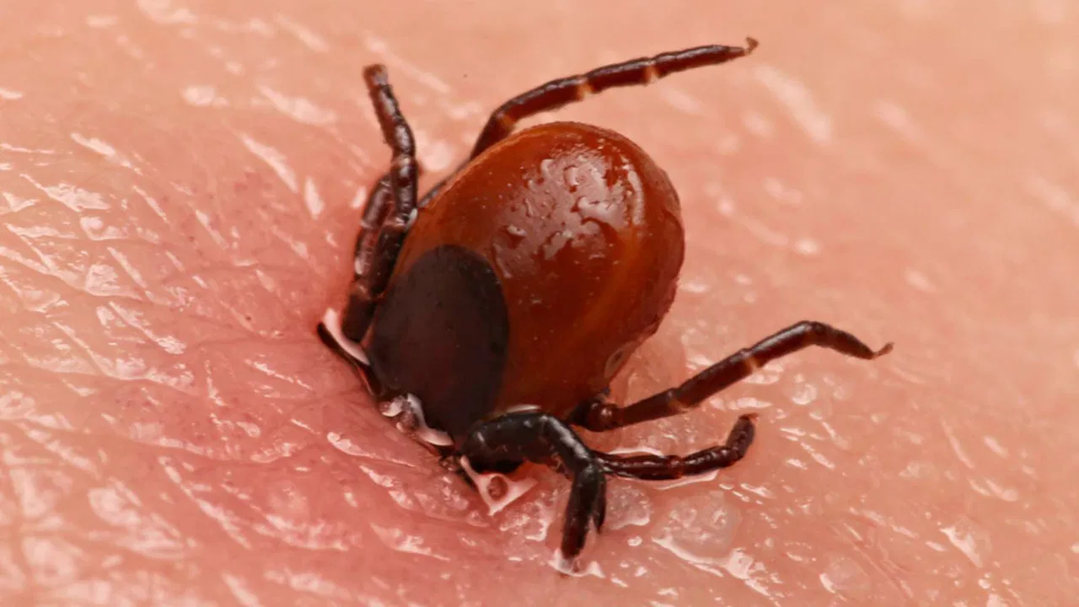
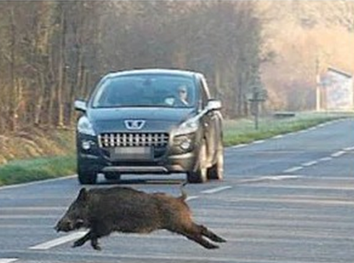
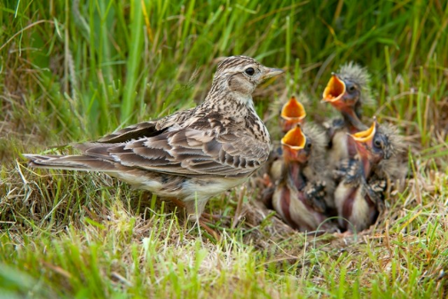
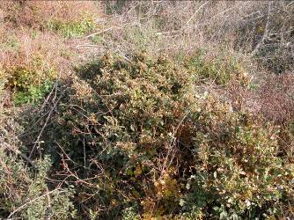
4-I danni determinati da un sovrannumero di ungulati sono di varia natura (1/2)
Natura Ecologica
2
Natura Economica
Natura Sanitaria
1
3
Natura Sociale
4
Danni al suolo
Danni all’agricoltura
Foto F. Sorbetti Guerri
Incidenti stradali
Trasmissioni di malattie
foto. V. Racanelli
Danni ecologici
da Science 4 Life
da ornitolandia forum
Asaps.it, Notizie Varie, Osservatorio ASAPS 08 Maggio 2020
Danni al bosco
Foto F. Sorbetti Guerri

Slide 7
4-I danni determinati da un sovrannumero di ungulati sono di varia natura (2/2)
La presenza per un lungo periodo di ungulati in soprannumero in ambiente forestale e montano può:
Modificare la composizione delle specie vegetali arboree in foresta attraverso l’asportazione selettiva di alcune specie;
Rallentare o azzerare l’affermazione della rinnovazione;
Ridurre il numero di fusti e la qualità del legno (es. alberi policormici, malattie fungine).
Ridurre la produttività delle aree a pascolo;
Danneggiare il suolo del bosco e dei pascoli e danneggiare le sistemazioni idrauliche agrarie e forestali;
Danneggiare le produzioni agricole montane;
Danneggiare la flora spontanea degna di protezione;
Danneggiare la piccola fauna del terreno.

Slide 8
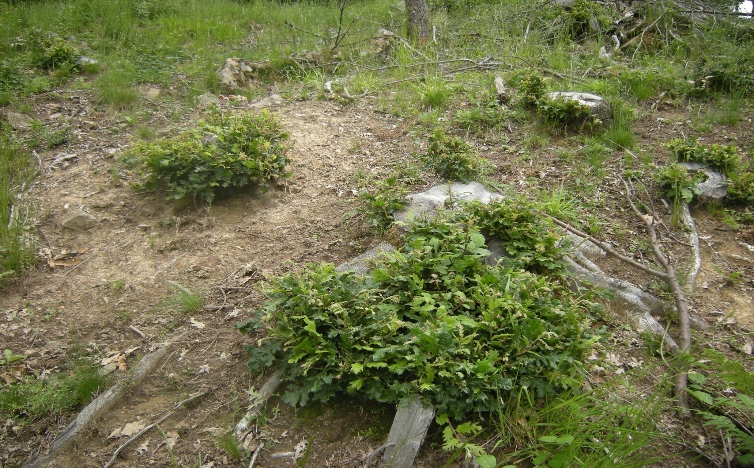
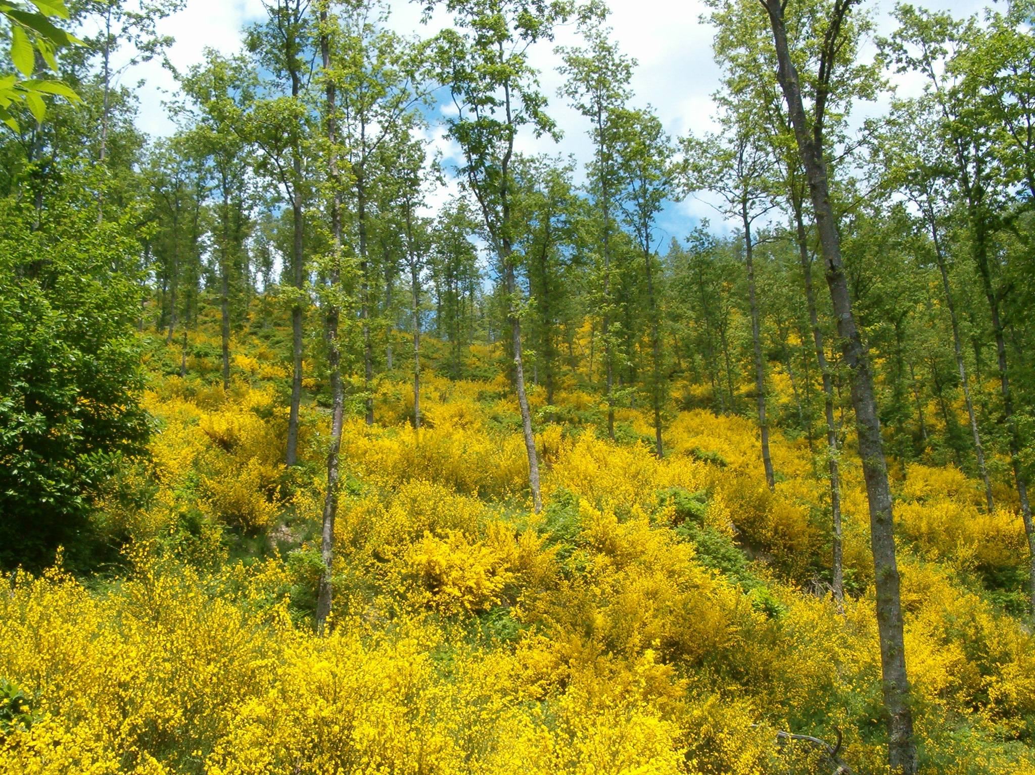
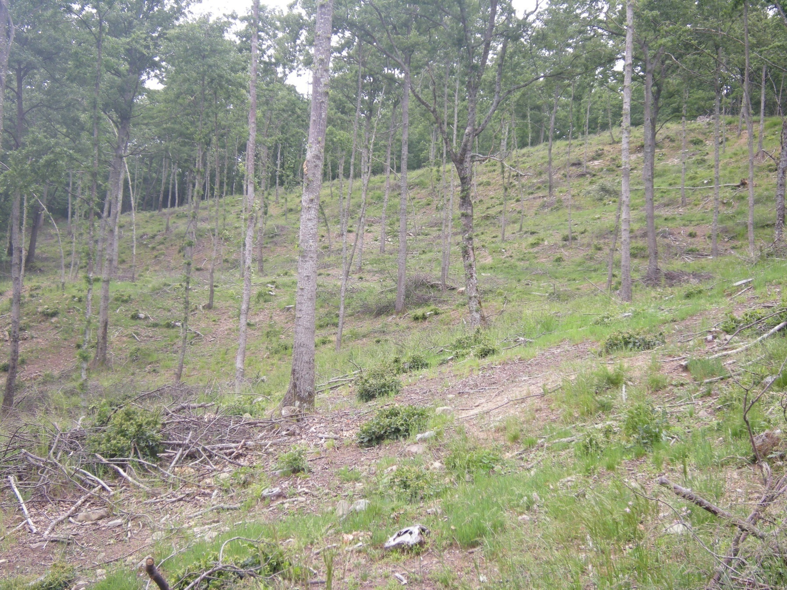
5-Gli effetti della ripetuta predazione in un bosco di cerro (Foto A. Bresciani)
Il bosco è stato trasformato in un «ginestreto arborato»

Slide 9
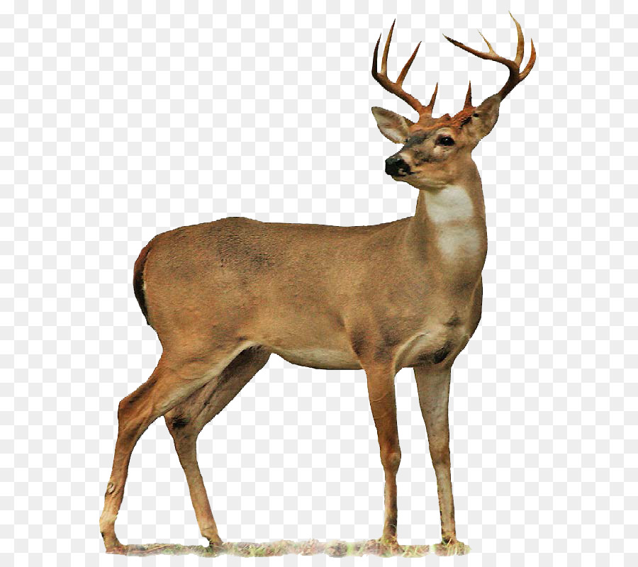
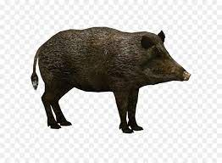
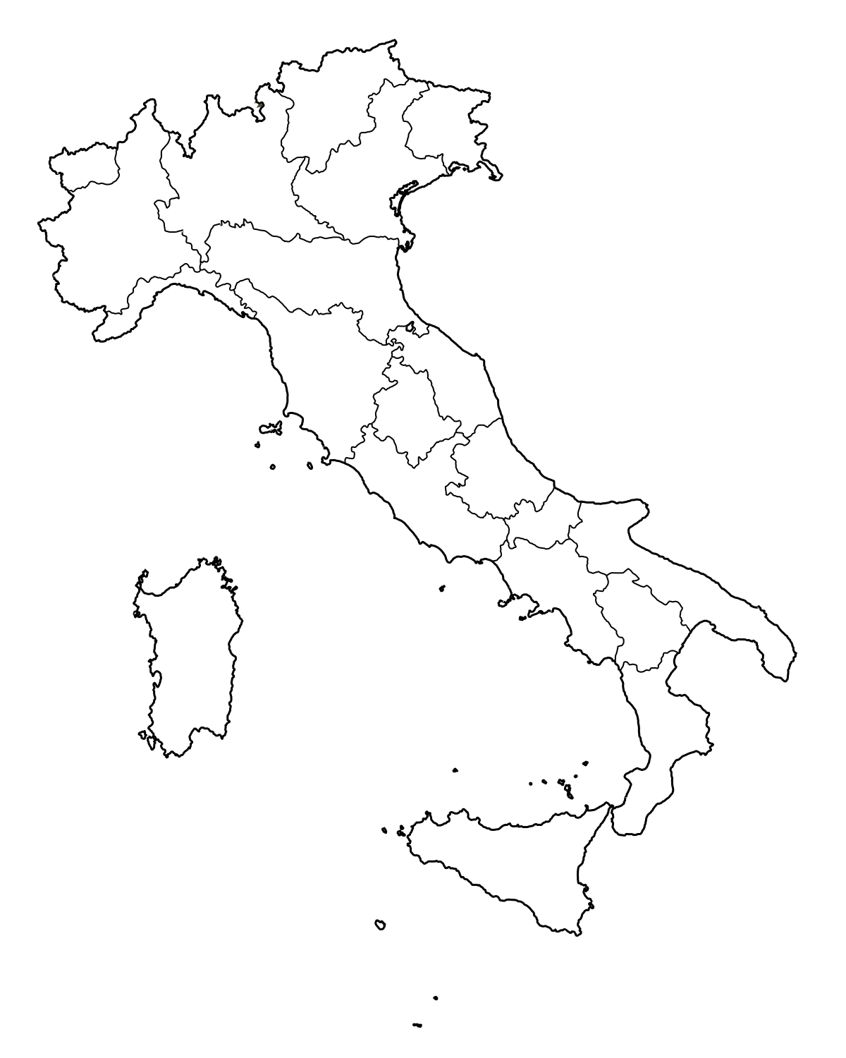
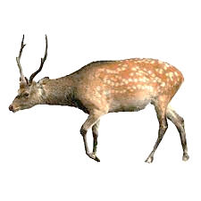

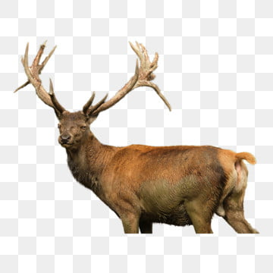
6- Densità di ungulati estremamente eterogenee nelle regioni italiane
Cinghiali
Le consistenze degli ungulati selvatici in italia sono eterogenee nelle diverse regioni.
È comunque accertato la diffusione e la tendenza all’incremento della fauna ungulata (cervi, caprioli, daini e cinghiali in particolare) su tutto il territorio nazionale.
Caprioli
Diffusione in aumento
Daini
Cervi

Slide 10
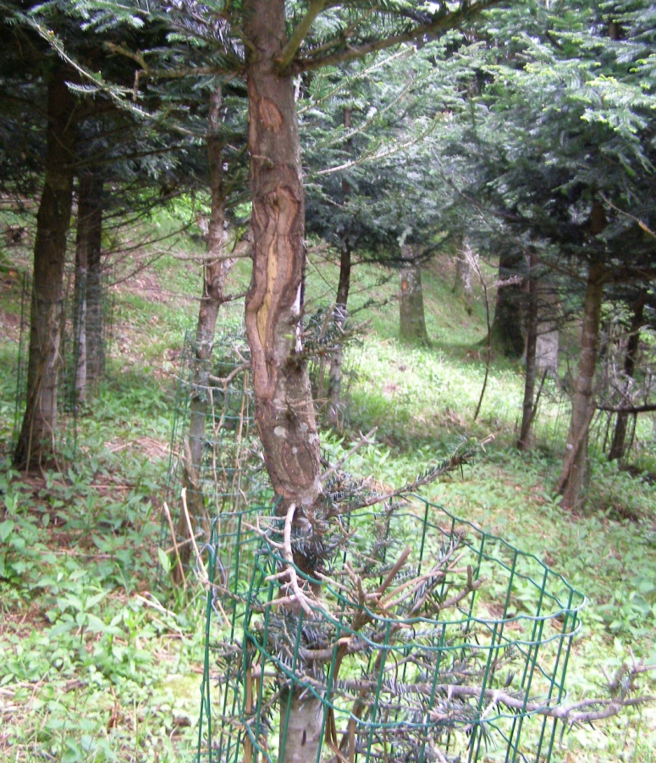
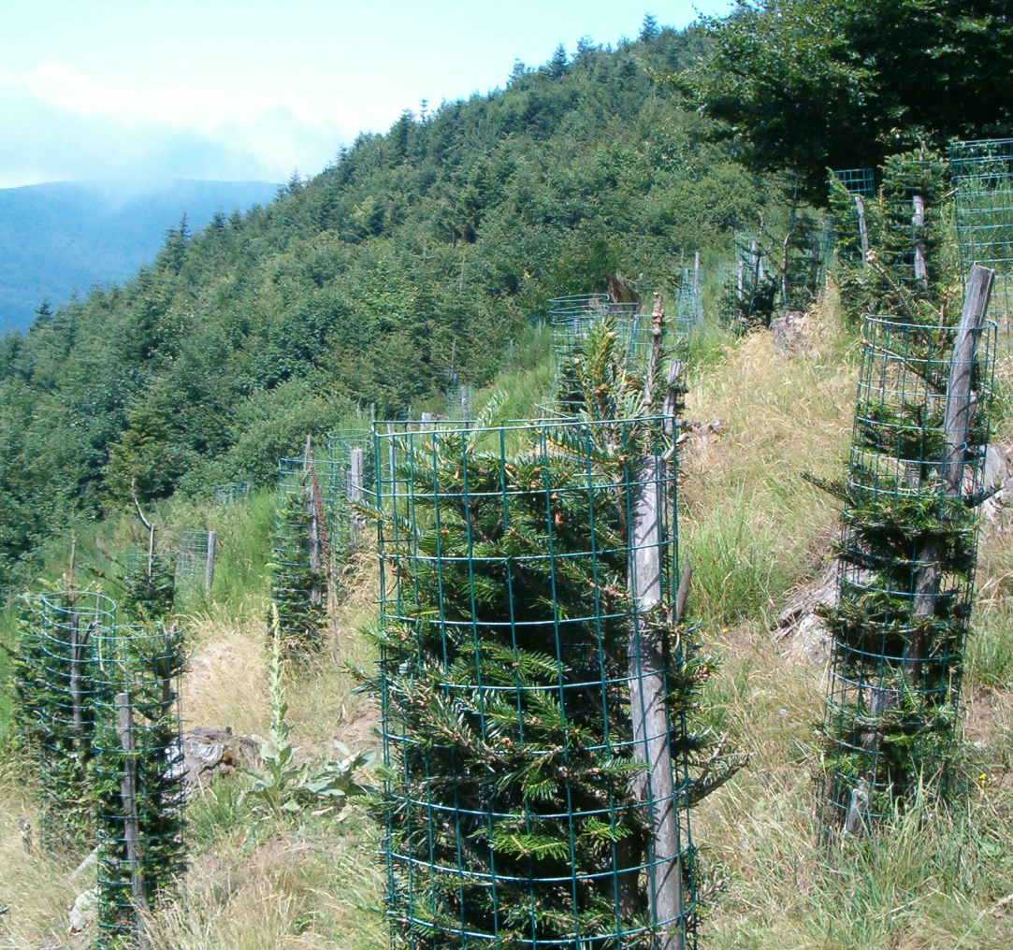
7-Protezioni individuali alle piante e…

Slide 11
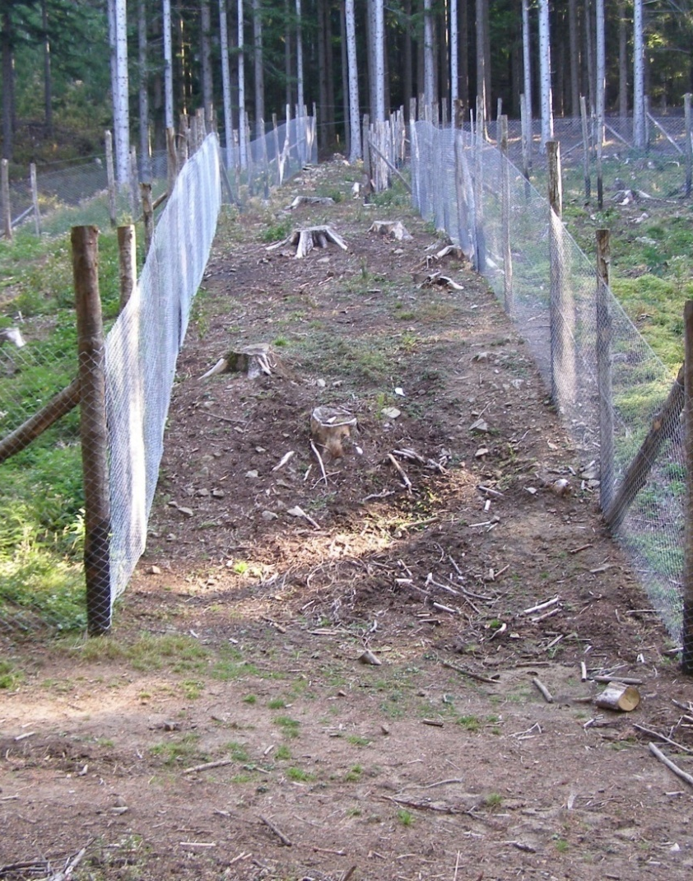
…protezioni collettive (Foto A. Bresciani)
Le recinzioni sono alte almeno 2 metri →Costi insostenibili per qualsiasi attività forestale

Slide 12
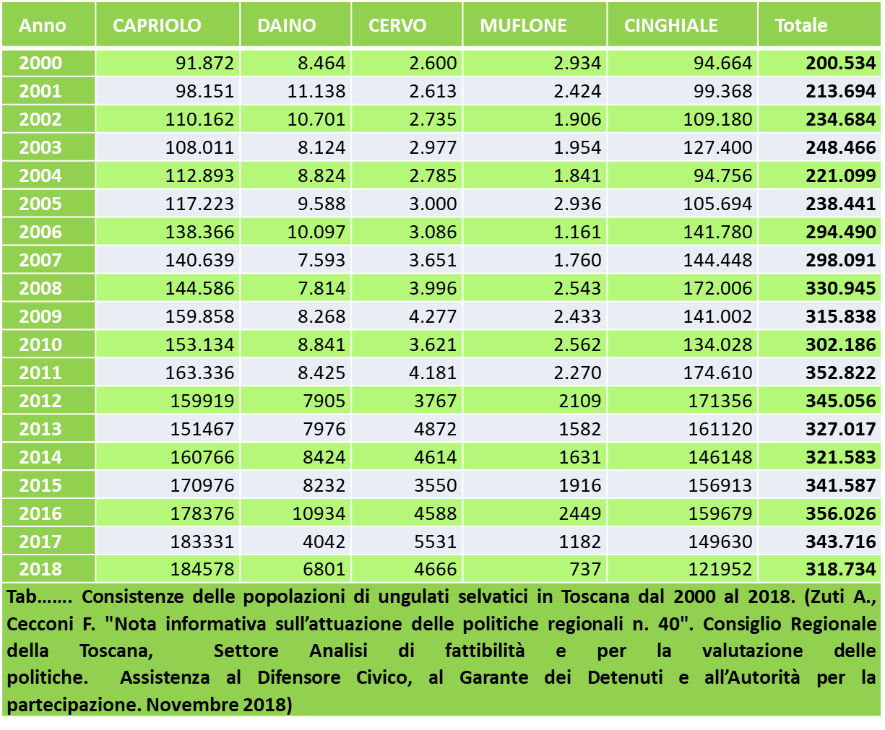
8- Cause dell’incremento degli ungulati
L’incremento demografico delle popolazioni di ungulati è principalmente legato:
all’abbandono delle campagne
alla diminuzione delle aree agricole
all’aumento delle aree boscate
alla diminuzione numerica e all’aumento dell’età media dei cacciatori
alle introduzioni a scopo naturalistico e venatorio delle specie ungulate
ai foraggiamenti e alle colture a scopo faunistico
all’espansione delle aree protette in cui non si esercita gestione
al miglioramento delle condizioni economiche del Paese,
alle limitazioni alla gestione venatoria delle specie

Slide 13
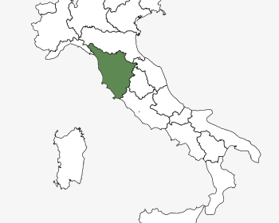
9-I Danni economici in Toscana
Secondo i dati relativi alla Regione Toscana (Mazzarone et al. 2017) i danni causati all’agricoltura da ungulati nel periodo 2010-2017 sono risultati costantemente crescenti fino a raggiungere nel 2017 la somma di oltre 3 milioni di euro per anno, in gran parte attribuibile al cinghiale (oltre 2 milioni di euro)
Danni all’agricoltura liquidati in Toscana in euro
Specie/anno | 2010 | 2011 | 2012 | 2013 | 2014 | 2015 | 2016 | 2017 | 2018 | 2019
Capriolo | 185.848 | 165.943 | 340.853 | 290.174 | 301.874 | 452.947 | 519.391 | 837.573 | 157.362 | 162.017
Cervo | 76.506 | 59.871 | 263.291 | 249.185 | 199.296 | 42.156 | 40.435 | 50.951 | 47.799 | 16.986
Cinghiale | 1.049.262 | 1.115.477 | 1.188.767 | 1.032.953 | 1.347.308 | 2.072.198 | 1.792.023 | 2.181.951 | 841.416 | 884.571
Daino | 46.083 | 51.454 | 59.166 | 82.488 | 73.468 | 67.823 | 80.834 | 122.290 | 20.731 | 20.381
Muflone | 10 | 40 | 0 | 0 | 12 | 0 | 0 | 0 | 0 | 0
Ungulati n.d. | 1.085 | 9.164 | 13.435 | 879 | 7.544 | 0 | 0 | 0 | 0 | 12.654
Tot. Danni Ungulati | 1.358.784 | 1.401.949 | 1.865.512 | 1.655.679 | 1.929.503 | 2.635.124 | 2.432.683 | 3.192.765 | 1.067.308 | 1.096.609
Tot. Danni Regione Toscana | 1.620.604 | 1.692.474 | 2.112.086 | 2.017.955 | 2.286.166 | 2.929.130 | 2.864.055 | 3.390.665 | 1.114.569 | 1.177.742
% Danni Cinghiale sul Totale | 64,75 | 65,91 | 56,28 | 51,19 | 59,53 | 59,53 | 62,57 | 64,35 | 75,49 | 75,11
% Danni Ungulati sul Totale | 83,84 | 82,38 | 88,33 | 82,05 | 84,26 | 82,60 | 84,94 | 94,16 | 95,76 | 93,11
(Banti at.al 2020)

Slide 14
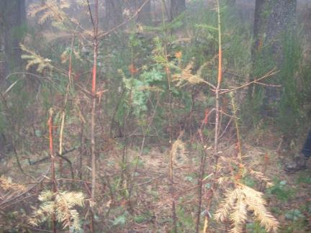
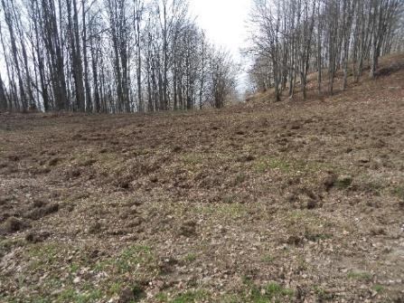
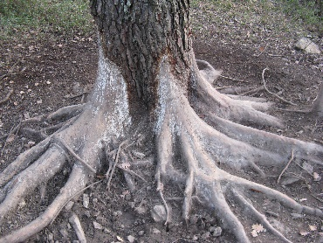
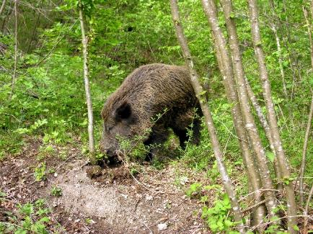
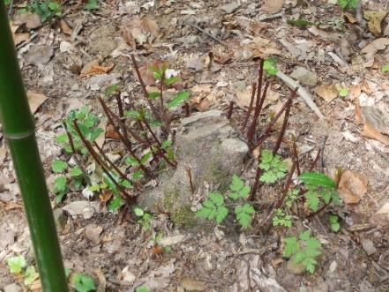
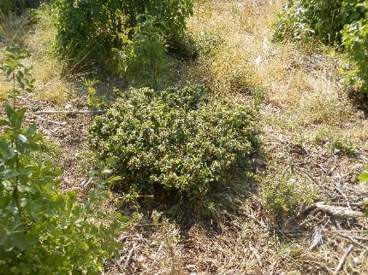
10- Tipologia di danno agli ambienti forestali (foto F. Sorbetti Guerri)
Cinghiale: scortecciamento, stroncamento delle piantine, asportazione del seme, escavazione del suolo alla ricerca di cibo (radici, microfauna, ecc.) con eventuale scalzamento delle piantine, dissesto idrogeologico, dilavamento degli strati superficiali del suolo.
Cervidi e bovidi (Capriolo, Cervo, Daino, Muflone): brucatura, scortecciamento, stroncatura, asportazione del seme.
Nei soprassuoli misti la brucatura è selettiva e determina notevoli cambiamenti della composizione floristica dei complessi forestali.

Slide 15
11-Aspetti da tenere in considerazioni
I danni «immediati» e «futuri» agli ecosistemi forestali vanno considerati al pari di quelli arrecati agli ecosistemi agrari (considerando in più le maggiori difficoltà di correzione, prevenzione e protezione).
Non esistono valori di densità ottimale universalmente validi.
Le densità obiettivo devono essere definite per singole unità omogenee.
Le densità obiettivo non vanno considerate come valori immutabili ma devono variare nel tempo affinando il sistema gestionale e adattandolo alle fasi evolutive del complesso forestale (gestione adattativa).
«Gestione faunistico-venatoria» e «gestione forestale» non possono essere disgiunte.
Anche se affidate a organismi diversi devono essere condivise
1
2
PER LIMITARE GLI IMPATTI SULLA RINNOVAZIONE
Definire con rigore nella pianificazione faunistica il valore della «densità forestale sostenibile» per lo specifico contesto.
Superare la diversità gestionale tra aree a gestione faunistica programmata ed aree protette (Gestione integrale del territorio).
Programmare i processi di rinnovazione forestale su superfici ampie o diffuse sul territorio
Privilegiare, quando possibile, strutture disomogenee, almeno per gruppi, fra ceduo e fustaia
Mantenere aree improduttive, ecologicamente utili per la fauna. (Mattioli, 2010 in Mercurio, 2017 integr. E modif.)
La corretta gestione faunistica degli ungulati richiede l’adeguamento degli strumenti normativi per renderli idonei a una gestione faunistica:
Rispettosa del principio della conservazione del patrimonio faunistico
Tecnicamente corretta ed adeguata alla reale situazione attuale e alle diverse particolarità territoriali
Che non sia di ostacolo, ma anzi favorisca l’applicazione delle più corrette e razionali pratiche gestionali per il mantenimento di consistenze sostenibili
Che possa essere estesa a tutto il territorio agricolo-forestale
3

Slide 16
12-Conclusioni
Non sempre un basso carico di ungulati garantisce l’assenza del danno
Le diverse specie animali rispondono in modo diverso ai vari sistemi di protezione
È necessario rispettare specifiche norme operative nella costruzione, installazione, applicazione e gestione dei diversi metodi di prevenzione
(i dettagli fanno la differenza!)
È indispensabile diffondere le conoscenze sulle modalità operative più appropriate promuovendo la formazione e ricorrendo al supporto di professionalità specializzate
È fondamentale utilizzare materiali di buona qualità e comprovata efficacia
Non esiste una metodologia di protezione universale e generalizzabile
L’associazione di diversi sistemi di protezione potenzia l’efficacia degli stessi

Slide 17
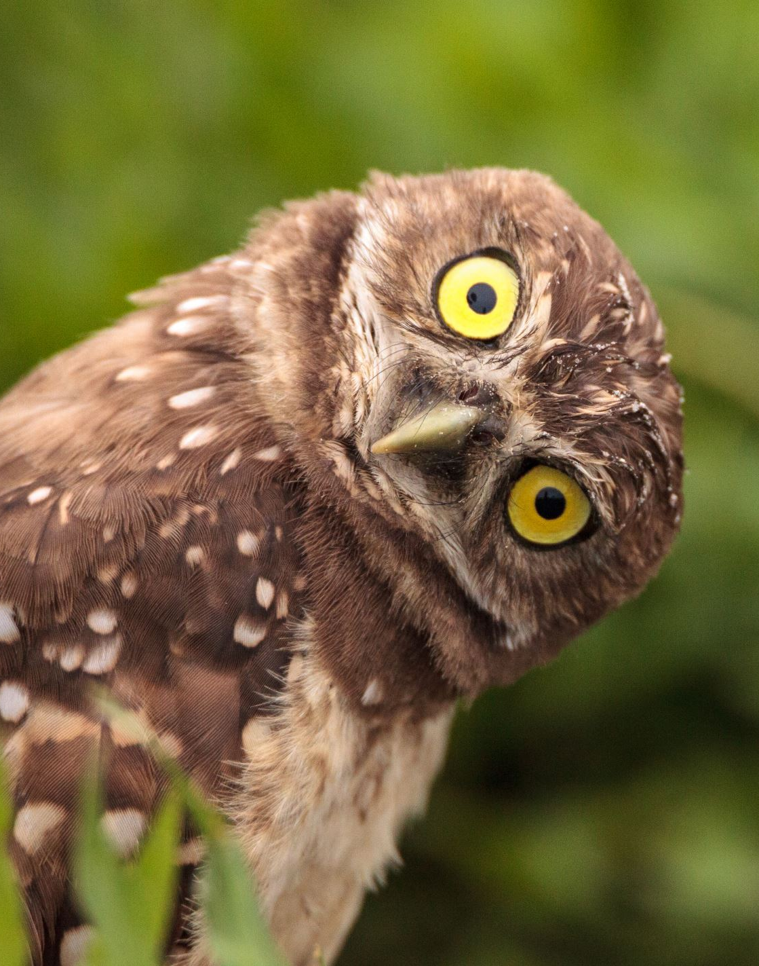
QUESTIONS?

Slide 18
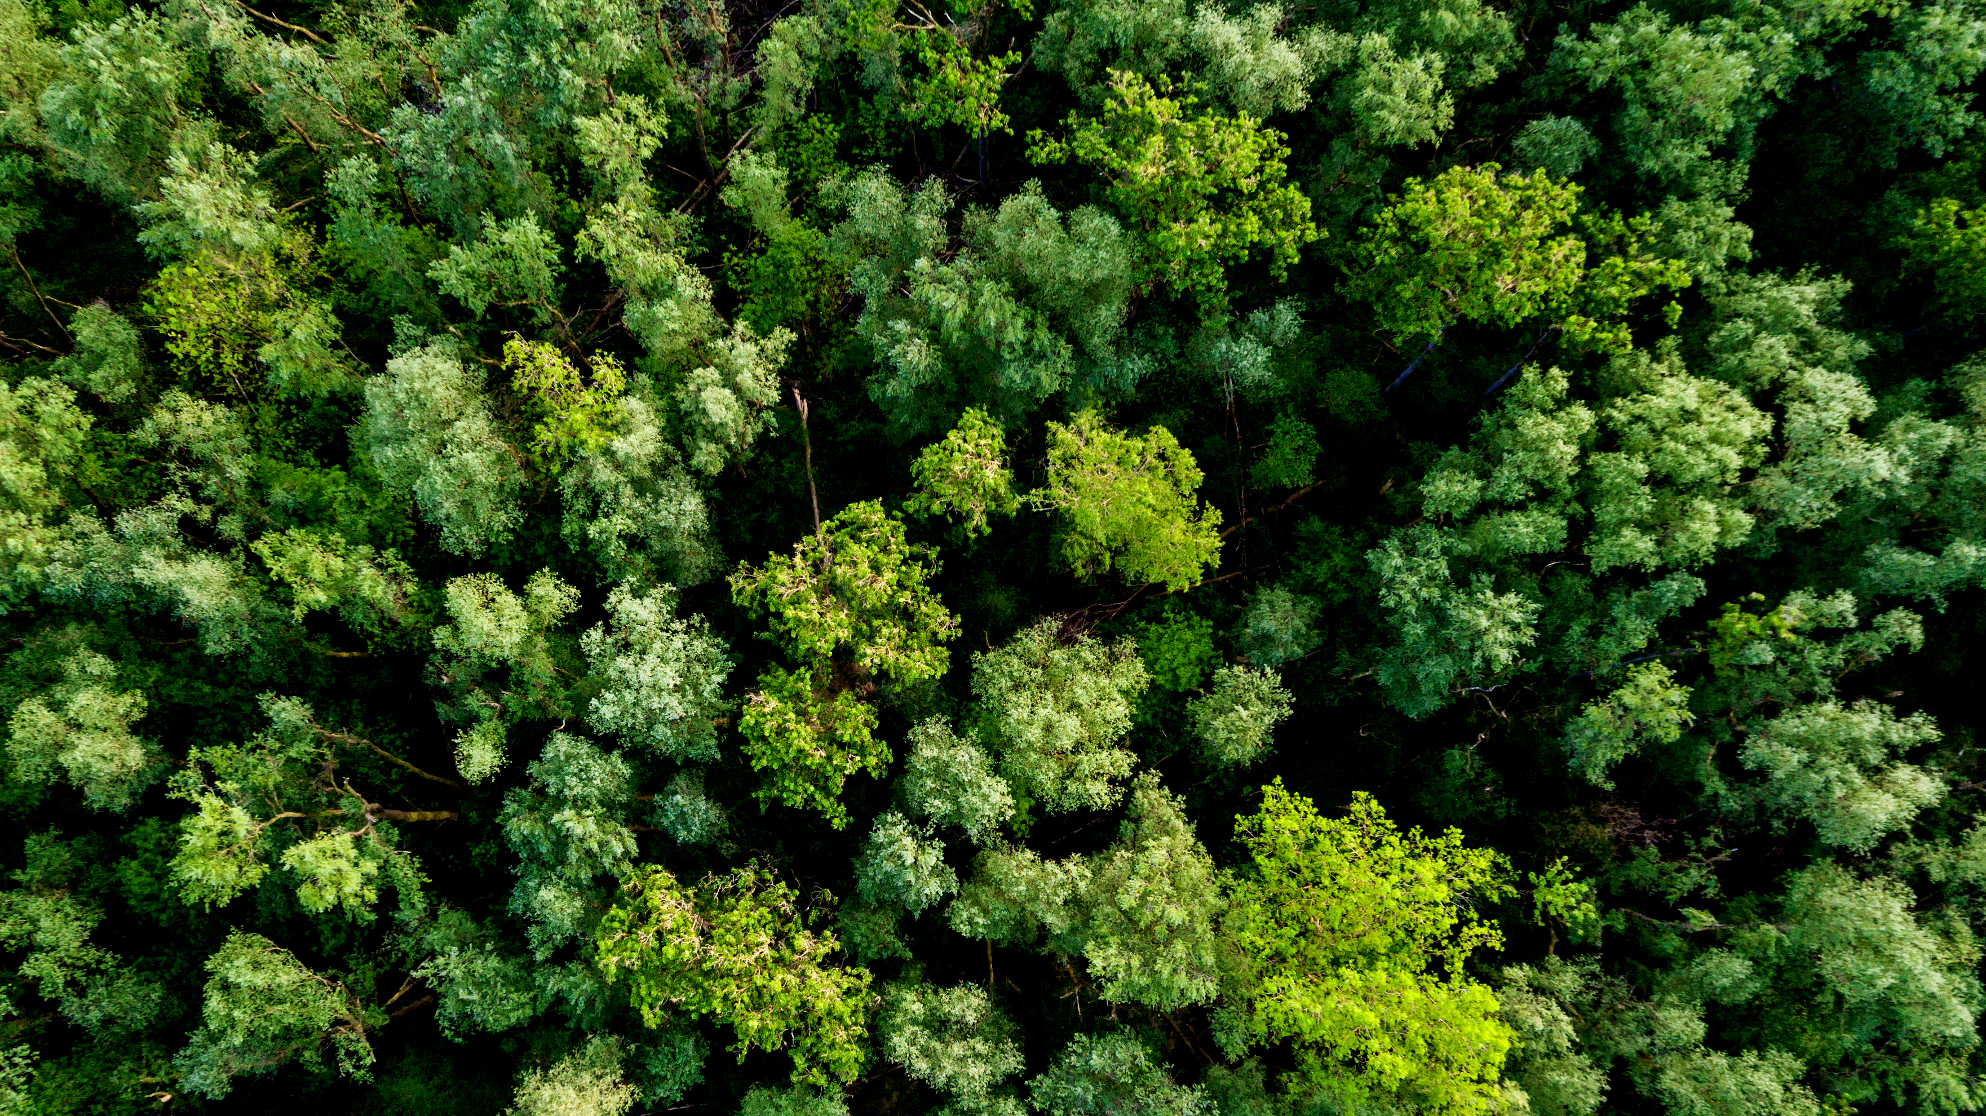
Grazie

